Slide 1
บทที่ ๕
การสืบทอด
ธุรกิจครอบครัว

Slide 2
หัวข้อ
บทนำ
การสืบทอดธุรกิจครอบครัว
ปัญหาการถ่ายโอนอำนาจสู่ทายาท ธุรกิจครอบครัว
ประโยชน์แผนสืบทอดธุรกิจครอบครัว
การวางแผนสืบทอดธุรกิจครอบครัว
แนวทางสำหรับผู้สืบทอดธุรกิจครอบครัว
เนื้อหาแผนการสืบทอดธุรกิจ
การต่อต้านแผนการสืบทอด
กระบวนการสืบทอดธุรกิจครอบครัว
ปัจจัยความสำเร็จของการสืบทอดธุรกิจครอบครัว

Slide 3
บทนำ
การสืบทอดธุรกิจครอบครัวถือเป็นประเด็นที่มีความท้าทายและเป็นบททดสอบที่ทุกครอบครัวต้องข้ามผ่านไปให้ได้ซึ่งเป็นการพิสูจน์ว่า ธุรกิจของครอบครัวนั้นๆ จะดำรงอยู่อย่างยั่งยืนได้หรือไม่
การถ่ายโอนอำนาจในธุรกิจครอบครัว ส่วนใหญ่ยังไม่มีการ วางแผนเกียวกับการสืบทอดไว้อย่างเป็นรูปธรรม เนื่องจากเป็นกระบวนการที่ต้องอาศัยเวลาค่อนข้างมาก

Slide 4
การสืบทอดธุรกิจครอบครัว
เป็นการส่งต่อความสำเร็จในธุรกิจครอบครัว (Family Business) จากรุ่นหนึ่งสู่รุ่นหนึ่ง หรือทายาทธุรกิจ ซึ่งเป็นการถ่ายโอนอำนาจในครอบครัว จากการสำรวจการสงต่อธุรกิจครอบครัว พบว่า
1. รุ่นแรกสู่รุ่นที่ 2 มีอัตราการอยู่รอดประมาณ 30%
2. รุ่นที่ 3 จะอยู่รอดเพียงประมาณ 14%
3. รุ่นที่ 4 จะเหลือน้อยกว่า 3% ที่ยังดำเนินธุรกิจอยู่รอดได้

Slide 5
ปัญหาการถ่ายโอนอำนาจสู่ทายาท ธุรกิจครอบครัว
1. ต้องฟังใคร
  คนรุ่นพ่อแม่ยังไม่ไว้วางใจในตัวทายาทที่จะเข้าสืบทอด
  ตำแหน่ง
  พนักงานเกิดความสับสนว่าจะเชื่อฟังใคร

Slide 6
ปัญหาการถ่ายโอนอำนาจสู่ทายาท ธุรกิจครอบครัว
2. ร้อนวิชา
  ผู้สืบทอดตำแหน่งร้อนวิชาเกินไป ต้องการที่จะดำเนินธุรกิจในแบบของตนเอง
  โดยไม่ประเมินจุดแข็ง จุดอ่อน จนทำให้เกิดความผิดพลาดได้

Slide 7
ปัญหาการถ่ายโอนอำนาจสู่ทายาท ธุรกิจครอบครัว
3. ค่านิยมเพี้ยน
  ผู้สืบทอดตำแหน่งมองข้ามหรือไม่ให้ความสำคัญกับค่านิยมองค์กร
  ค่านิยมองค์กรผิดเพี้ยนไป

Slide 8
ปัญหาการถ่ายโอนอำนาจสู่ทายาท ธุรกิจครอบครัว
4. คนเก่าไม่เก็บ คนใหม่ไม่มา
  ผู้สืบทอดตำแหน่งไม่ค่อยให้ความสำคัญกับพนักงาน
  ไม่สามารถรักษาพนักงานเก่าหรือพนักงานที่มีความสามารถไว้กับองค์กรได้
  ไม่สามารถดึงคนเก่งเข้ามาทำงานในองค์กรได้

Slide 9
ประโยชน์แผนสืบทอดธุรกิจครอบครัว
  สร้างเครื่องมือเพื่อความอยู่รอดของธุรกิจในอนาคตให้กับครอบครัว
  เตรียมความพร้อมให้กับผู้ที่จะสืบทอดตำแหน่ง

Slide 10
การวางแผนสืบทอดธุรกิจครอบครัว
การถ่ายโอนธุรกิจประสบความสำเร็จ ผู้ส่งมอบควรมีแนวทางการถ่ายโอน ธุรกิจของธุรกิจครอบครัวให้กับผู้สืบทอด ดังต่อไปนี้
1. วางแผนถ่ายโอนอย่างรอบคอบ
      ผู้ส่งมอบต้องเตรียมการโดยวางแผนอย่างรอบคอบ
      ในเรื่องธุรกิจ กลยุทธ์ เงินทุน หุ้นส่วน และการขยายสินค้าในระยะยาว
      การวางแผนธุรกิจมีอิทธิพลโดยตรงต่อความสำเร็จในการถ่ายโอนธุรกิจครอบครัว

Slide 11

2. บ่มเพาะ-เตรียมพร้อม
      ผู้ส่งมอบต้องบ่มเพาะให้ผู้สืบทอดมีความรู้และประสบการณ์ ในธุรกิจ
      สร้างความเป็นภาวะผู้นำให้ได้โดยให้เข้าสู่ธุรกิจในวัยเยาว์
      สั่งสมประสบการณ์ ตรงทางด้านธุรกิจจากระดับล่างขึ้นมา
3. ติวเข้มก่อน
    ให้ผู้สืบทอดได้รับการศึกษาที่มีประโยชน์ต่อธุรกิจ
    ผู้นำธุรกิจครอบครัว มักใช้การสอนเป็นแบบภายในและสอนแบบรายบุคคล

Slide 12
4. เฟ้นหา-วางตัว
      หากมีทายาทหลายคนต้องพิจารณาว่า คนไหนเก่งด้านใด
      วางตัวให้เหมาะสมกับตำแหน่งนั้นๆ
5. ปรับมุมมองพนักงาน
      ผู้ส่งมอบไม่ควรพยายามทำให้พนักงานมีความเกรงใจในตัว ผู้สืบทอด
      ผู้ส่งมอบควรทำให้พนักงานมองผู้สืบทอดเป็นเหมือนลูกหลาน
      พร้อมจะช่วยเหลือในการ พัฒนาธุรกิจต่อไป

Slide 13
แนวทางสำหรับผู้สืบทอดธุรกิจครอบครัว
1. ควรเข้าสู่ธุรกิจครอบครัวตั้งแต่เยาว์วัย ก่อนเข้าสู่ธุรกิจเต็มตัว
2. ควรประเมินศักยภาพตนเอง และยอมรับความเป็นจริง
3. ต้องมั่นใจในความรู้ความสามารถของตนเอง และแสดง ความสามารถให้ทุกคนเห็น

Slide 14
แนวทางสำหรับผู้สืบทอดธุรกิจครอบครัว
4. ต้องมีความรู้ในธุรกิจของตนเอง เพิ่มพูนความรู้ให้ตนเองเสมอ
5. ให้ความสำคัญกับพนักงาน รักษาพนักงานที่มีความรู้
ความสามารถ แสวงหาคนดี คนเก่ง มาอยู่กับองค์กร
6. ให้ความสำคัญกับเครือข่ายทางสังคมของคนรุ่นพ่อแม่ที่สร้างไว้

Slide 15
เนื้อหาแผนการสืบทอดธุรกิจ (Succession Plan)
1. วัตถุประสงค์หลักของแผน
2. การพัฒนาทักษะและภาวะผู้นำของทายาท
3. การคัดเลือกทายาท
4. แผนการเกษียณของผู้นำและผู้สูงอายุ
5. บทบาทและความรับผิดชอบของทายาท
6. การสืบทอดตำแหน่ง ในองค์กร

Slide 16

1. วัตถุประสงค์หลักของแผน
    บอกถึงการเตรียมความพร้อมขององค์กรสำหรับการเปลี่ยนแปลง
    สร้างความเชื่อมั่นว่าธุรกิจจะประสบความสำเร็จแม้รุ่นอาวุโสจะออกจากตำแหน่ง

Slide 17
2. การพัฒนาทักษะและภาวะผู้นำของทายาท
    การเตรียมความพร้อมให้กับทายาทหรือรุ่นต่อไป
    พัฒนาทักษะที่จำเป็นสำหรับการทำงานในธุรกิจครอบครัว
    เช่น ประสบการณ์จากการทำงานข้างนอก รวมถึงเส้นทางความก้าวหน้าในสายอาชีพ

Slide 18
3. การคัดเลือกทายาท
    เป็นการวางแผนกระบวนการคัดเลือกทายาท
    กำหนดคุณสมบัติที่จำเป็น
    บอกระยะเวลาอย่างชัดเจนในการลงจากตำแหน่ง
    การตัดสินใจเลือก อาจเกิดจากคณะกรรมการของครอบครัว
    วิธีคัดเลือกควรได้รับการยอมรับกับทุกส่วน
    เช่น ผู้ถือหุ้น คู่ค้า หรือลูกค้ารายสำคัญ เป็นต้น

Slide 19
4. แผนการเกษียณของผู้นำและผู้สูงอายุ
    แผนระยะเวลาที่จะลงจากตำแหน่ง
    รวมถึงการลดบทบาทที่รับผิดชอบในธุรกิจลง
    การวางแผนอนาคตหลังจากเกษียณ
    บอกถึงบทบาทว่าจะทำไร มีบทบาทในเรื่องใดบ้าง

Slide 20
5. บทบาทและความรับผิดชอบของทายาท
    การบอกถึงบทบาทและความรับผิดชอบที่ชัดเจน
    ทายาทมีการเตรียมความพร้อมเพื่อเข้าโปรแกรมการพัฒนา
    กำหนดตารางเวลาการพัฒนาให้ชัดเจน

Slide 21
6. การสืบทอดตำแหน่งในองค์กร
    วางแผนเรื่องโครงสร้างและการทำงานของทีมผู้บริหาร
    วางเส้นทางความก้าวหน้าในสายอาชีพ (Career Path) ของบุคลากร
    วางแผนการเข้าไปทำงานของสมาชิกของครอบครัวในองค์กร

Slide 22
การต่อต้านแผนการสืบทอด
1. แรงต่อต้านจากผู้ก่อตั้ง มาจากความกลัวที่จะหมดอำนาจ
2. แรงต่อต้านจากครอบครัว
- คู่สมรสไม่ให้การสนับสนุนที่จะให้เกษียณ
- วัฒนธรรมครอบครัวที่กีดกันเด็กออกจากธุรกิจ
- การไม่พูดคุยเกี่ยวกับอนาคตของครอบครัว
3. แรงต่อต้านภายในองค์กรและปัจจัยภายนอกอื่นๆ
- แรงต่อต้านจากผู้บริหารระดับสูงในองค์กร ที่เคยทำงานใกล้ชิด มีความสัมพันธ์ส่วนตัวกับผู้นำ

Slide 23
กระบวนการสืบทอดธุรกิจครอบครัว
กระบวนการสืบทอดธุรกิจของ Longenecker et al. (2006) เป็นแบบจำลองที่ได้รับความนิยมและมีการนำมาใช้อ้างอิงจำนวนมาก ซึ่งอธิบายขั้นตอนของกระบวนการสืบทอดธุรกิจให้ชัดเจนแบ่งเป็น 7 ขั้นตอน

Slide 24
ระยะที่ 1 ระยะก่อนจะเข้าสู่ธุรกิจ (Pre-Business Stage)
ระยะที่ 4 ระยะปฏิบัติงาน (Functional Stage)
ระยะที่ 6 ระยะสืบทอดเบื้องต้น (Early Succession Stage)
ระยะที่ 2 ระยะแนะนำเบื้องต้น (Introductory Stage)
การเข้ามาเพื่อสืบทอด
การโอนถ่ายภาวะผู้นำ
ระยะที่ 3 ระยะแนะนำสู่การปฏิบัติงาน (Introductory Functional Stage)
ระยะที่ 5 ระยะปฏิบัติงานระดับสูง (Advance Functional Stage)
ระยะที่ 7 การรับช่วงอย่างสมบูรณ์ (Mature Succession Stage)
ที่มา : แบบจำลองการสืบทอดธุรกิจครอบครัวของ Longenecker et al. (2006 อ้างถึงใน จันทิมา สมรรคะบุตร ,2553)

Slide 25
กระบวนการสืบทอดธุรกิจครอบครัว
ศูนย์ศึกษาธุรกิจครอบครัว มหาวิทยาลัยหอการค้าไทยได้เสนอกระบวนการสืบทอดธุรกิจครอบครัวแบบเป็นระบบไว้ดังนี้
1. ตระหนักถึงความสำคัญและเริ่มวางแผนแต่เนิ่นๆ
2. สำรวจความคาดหวังและหาทางเลือก
3. ส่งเสริมการทำงานระหว่างรุ่นให้เป็นทีมเดียวกัน
4. บันทึกแผนการสืบทอดให้เป็นหลักฐาน
5. หาคำปรึกษาจากครอบครัว เพื่อนร่วมงาน และที่ปรึกษาจากภายนอก
6. จัดตั้งโครงการพัฒนาผู้สืบทอด
7. ทบทวนค่านิยมและวิสัยทัศน์ของครอบครัว

Slide 26
ขั้นตอนแรก ตระหนักถึงความสำคัญและเริ่มวางแผนแต่เนิ่นๆ
    ผู้นำครอบครัวคู่สมรส ตระหนักถึงความสำคัญของการวางแผนการสืบทอด
    แผนการสืบทอดที่ดีต้องใช้เวลาอย่างน้อย 5-15 ปี
    ควรเริ่มตอนผู้นำธุรกิจอายุประมาณ 45-50 ปี
    วางแผนเกษียณอีกทั้งเมื่ออายุ 60-65 ปี
    รุ่นลูกอายุประมาณ25-30ปีที่จบการศึกษาปริญญาตรี
    มีประสบการณ์จากการทำงานภายนอกประมาณ 2-5 ปี

Slide 27
ขั้นตอนที่ 2 สำรวจความคาดหวังและทางเลือก
    ผู้นำและพี่น้องได้สังเกตว่า มีผู้ที่สนใจจะสืบทอดกี่คน
    มีทัศนคติต่อธุรกิจครอบครัวแบบไหนตรงกับที่ผู้นำต้องการให้เป็นหรือไม่
    เพื่อวางโปรแกรมการพัฒนาให้เหมาะสมกับทายาทแต่ละคน

Slide 28
ขั้นตอนที่ 3 ส่งเสริมการทำงานระหว่างรุ่นใหม่ให้เป็นทีมเดียวกัน
    รุ่นพ่อเป็นพี่เลี้ยงและโค้ชให้แก่รุ่นลูกสร้างความสัมพันธ์
    ฝึกความเป็นผู้นำและซึมซับวิธีการทำงาน แนวคิดและทัศนคติ
    ส่งเสริมให้รุ่นลูกๆทำงานร่วมกันเป็นทีม

Slide 29
ขั้นตอนที่ 4 บันทึกแผนการสืบทอดเพื่อเป็นหลักฐาน
  ช่วยสร้างความชัดเจนและลดความแตกแยกที่จะเกิดขึ้นในอนาคต ซึ่งครอบครัวอาจใช้กลไกของธรรมนูญครอบครัวเป็นพื้นฐาน
  ข้อมูลที่ต้องบันทึก
        แผนการสืบทอดและอำนาจ
        ทักษะความเป็นผู้นำและคุณสมบัติที่ต้องพัฒนา
        กระบวนการในการเลือก เช่น เงื่อนไขของเวลา กติกา กฎเกณฑ์ และการสื่อสารทั้งภายนอกและภายใน ฯลฯ
        ตารางแผนเกษียณ
        ตารางการสืบทอดอำนาจและหน้าที่
        โครงสร้างใหม่และทีมงานใหม่

Slide 30
ขั้นตอนที่ 5 หาข้อมูลและคำปรึกษาให้มากที่สุด
    คำปรึกษาอาจมาจากสมาชิกในครอบครัว เพื่อนร่วมงาน กรรมการบริษัทรวม
    รับฟังความคิดเห็นที่หลากหลายจากหลายฝ่าย นำมาประมวลเพื่อวางแนวทางการสืบทอด
    ที่ปรึกษาจากภายนอกยังเป็นการช่วยลดความตึงเครียดที่จะเกิดขึ้นในครอบครัว

Slide 31
ขั้นตอนที่ 6 จัดตั้งโครงการพัฒนาสืบทอดธุรกิจ
      การเริ่มทำงานกับองค์กรภายนอก
      การกำหนดแนวทางเพื่อการนำรุ่นต่อไปเข้าสู่ธุรกิจ
      การประเมินผลการพัฒนา
      การเลือกผู้สืบทอดธุรกิจ
          การใช้กฎเกณฑ์แบบตายตัว เช่น ลูกชายคนโตหรือผู้ที่เรียนดีที่สุด
          เลือกผู้ที่เหมาะสมที่สุด (มีคุณสมบัติที่ดีที่สุดที่จะเป็นผู้นำ)
          เลือกผู้บริหารมืออาชีพมาบริหารชั่วคราว ในกรณีที่ครอบครัวยังไม่พร้อม
      ขั้นตอนการพัฒนาผู้สืบทอดธุรกิจ

Slide 32
ขั้นตอนที่ 7 . ทบทวนค่านิยมและวิสัยทัศน์ของครอบครัว
    กระบวนการสืบทอดนั้นนำมาซึ่งการเปลี่ยนแปลง
    สร้างผลกระทบในทุกๆด้าน ทีมงานใหม่ ครอบครัว คณะกรรมการบริษัท ฯลฯ
    การทบทวนค่านิยมและวิสัยทัศน์ ทำให้แผนการสืบทอดบรรลุไปได้ด้วยดี

Slide 33
ปัจจัยความสำเร็จของการสืบทอดธุรกิจครอบครัว
อิทธิพลต่อความสำเร็จของผู้สืบทอดธุรกิจครอบครัวประกออบด้วย
ส่วนที่ 1 ด้านครอบครัว
• ความสามัคคีในครอบครัว
• ความเต็มใจของทายาทในการรับช่วงต่อธุรกิจ
• การเตรียมความพร้อมให้กับทายาทธุรกิจ
• การยอมรับการเปลี่ยนแปลงบทบาท
• ความคาดหวังต่อธุรกิจครอบครัวให้ยั่งยืน

Slide 34

ปัจจัยความสำเร็จของการสืบทอดธุรกิจครอบครัว
ส่วนที่ 2 ด้านการบริหารจัดการธุรกิจ
• บรรษัทภิบาลที่ดี
• ข้อจำกัดและแนวทางการจัดการทรัพย์ยากรบุคคล
• การมีส่วนร่วมของสมาชิกในครอบครัว

Slide 35
ปัจจัยความสำเร็จของการสืบทอดธุรกิจครอบครัว
ส่วนที่ 3 บริบทในการสืบทอดธุรกิจ
• คุณภาพของทายาทธุรกิจ
• บทบาทของผู้ก่อตั้งหรือผู้บริหารรุ่นก่อนหลังเกษียณหรืออกจากตำแหน่ง
    • กระบวนการสืบทอดธุรกิจครอบครัวอย่างเป็นรูปธรรม

Slide 36
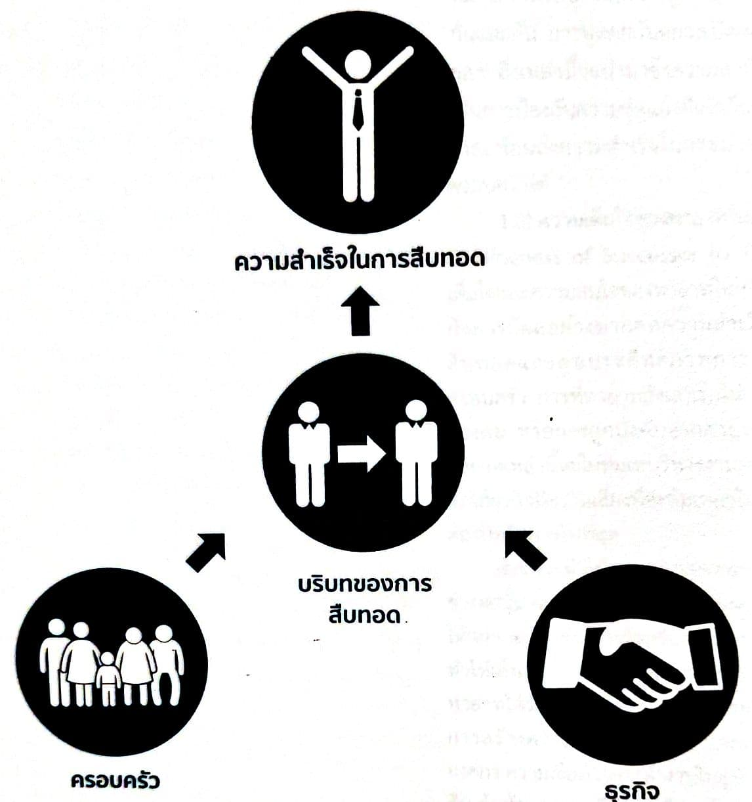
องค์ประกอบความสำเร็จของการสืบทอดธุรกิจครอบครัว

Slide 37
จบการบรรยาย

Slide 38
เอกสารอ้างอิง
เอกชัย อภิศักดิ์กุล. การบริหารธุรกิจครอบครัวศาสตร์และศิลป์ของความยั่งยืน.2561.กรุงเทพมหานคร.
บริษัททริปเปิ้ล เอ็ดดูเคชั่น จำกัด.
กลุ่มเซ็นทรัล [ออนไลน์]. เข้าถึงจาก http: / / th.wikipedia.org.
จีรเดช อู่สวัสดิ์. มปป. เอกสารสรุปประเด็นการบรรยาย หัวข้อ การบริหารธุรกิจครอบครัว (Family
Business Management). กรุงเทพมหานคร : มหาวิทยาลัยหอการค้าไทยและสถาบันวิทยาการการค้า.
ฐิติเมธ โภคชัย. 2544. Owner-Managed Old Business [ออนไลน์]. เข้าถึงจาก http://www.goto
Manager.com/news/derails. aspx?id=1590
ตลาดหลักทรัพย์แห่งประเทศไทย. 2550. รายงานการกำกับดูแลกิจการที่ดีสิงหาคม 2550. กรุงเทพมหานคร
ฝ่ายกำกับตลาด ตลาดหลักทรัพย์แห่งประเทศไทย.
Apisakkul, Akachai. 2016. “Corporate Governance and Financial Performance of Family Business
Listed in The Security Exchange of Thailand.” UTCC International Journal of Business and
Economics 8, 2: 131 146.
Astrachan, J. H., and McMillan, K. S. 2003. “Conflict and Communication in the Family Business.”
Marietta, GA: Family Enterprise Publishers.
Ciuffo, A., F. 2007. Family Business Research Journal. USA: Trafford Publishing. European Family
Businesses (EFB) and KPMG. 2015. European Family Business Barometer:Determinee to
Succeed. 4th ed. KPMG International Cooperative.

